Slide 1





Departemen Teknik Informatika Fakultas Teknik Universitas Hasanuddin
2019
SEMINAR HASIL
EVALUASI KINERJA MINI PC DENGAN ALGORITMA ALPR STUDI KASUS : OTOMATISASI PERHITUNGAN POTENSI PARKIR MALL SECARA REALTIME
_{NUR AZIZAH NOVITAMI}
_{(D42115009)}

Slide 2



LATAR BELAKANG
Tantangan yang dihadapi dalam mengimplementasikan sistem adalah bagaimana alat yang dipasang bisa bekerja secara efisien dan realtime
DISPENDA tidak mengetahui apakah jumlah yang dilaporkan oleh penyedia parkir tidak jauh berbeda dari jumlah yang diterima
[
1
4
2
3
Sistem perhitungan parkir di Mall masih membutuhkan manusia dan perangkat PC
Perhitungan potensi parkir secara manual membutuhkan banyak energi, sumber daya manusia, dan data yang dihasilkan tidak aktual.
Mereka membutuhkan sistem otomatisasi perhitungan potensi parkir

Slide 3
RUMUSAN MASALAH
2
1
Berapa rata-rata waktu yang dibutuhkan Mini PC dalam memproses algoritma ALPR untuk menghasilkan data plat yang diinginkan?
1
2
Bagaimana kinerja CPU Mini PC dalam memproses algoritma ALPR?

Slide 4
TUJUAN PENELITIAN
2
1
1
Untuk mengetahui rata-rata waktu yang dibutuhkan Mini PC dalam memproses algoritma ALPR untuk menghasilkan data plat yang diinginkan.
2
Untuk mengetahui kinerja CPU Mini PC dalam memproses algoritma ALPR.

Slide 5
MANFAAT PENELITIAN
1
Sebagai salah satu acuan dalam pengembangan dan penyempurnaan sistem yang serupa
2
Dengan pengembangan lebih lanjut, diharapkan dapat membantu DISPENDA dalam mengotomatisasi perhitungan potensi parkir suatu Mall dan memperoleh data realtime terkait hal tersebut

Slide 6
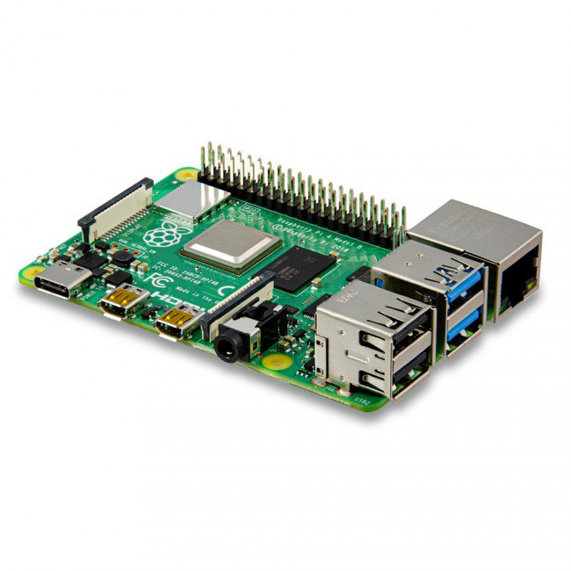
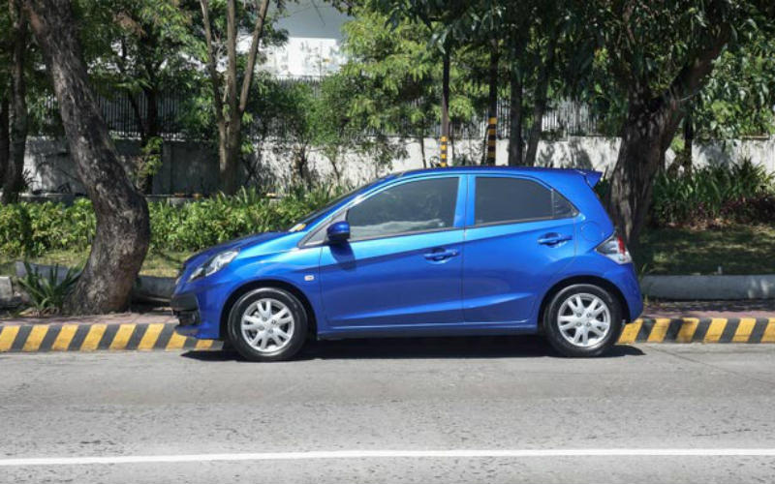
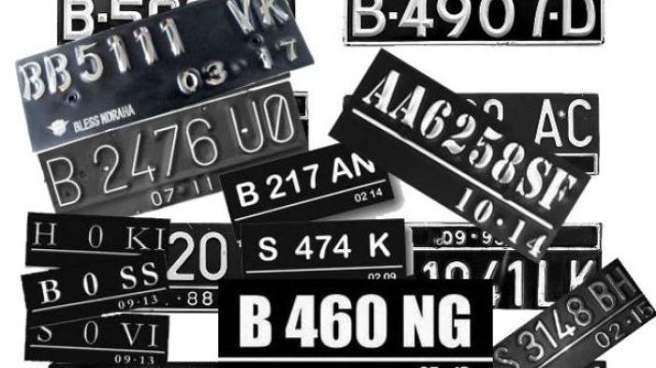
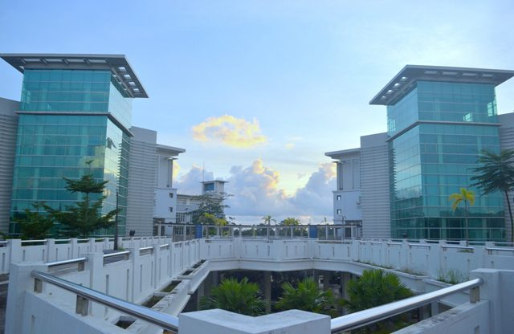

BATASAN MASALAH
RASPBERRY PI
MOBIL
PLAT HITAM
Mini PC yang digunakan adalah Raspberry pi 3 Model B+.
Plat mobil yang dideteksi hanya plat mobil berwarna hitam
Objek penelitian hanya berupa mobil
SKALA KAMPUS
FOKUS EVALUASI
Simulasi dan pengambilan data dilakukan dalam skala kampus Fakultas Teknik Unhas
Tidak berfokus pada peningkatan akurasi, tapi untuk mengecek evaluasi kinerja Mini PC.

Slide 7
TAHAPAN PENELITIAN
Studi Literatur
Pembuatan Laporan
Kesimpulan Penelitian
Identifikasi Kebutuhan Penelitian
Perancangan Sistem
Evaluasi Kinerja

Slide 8
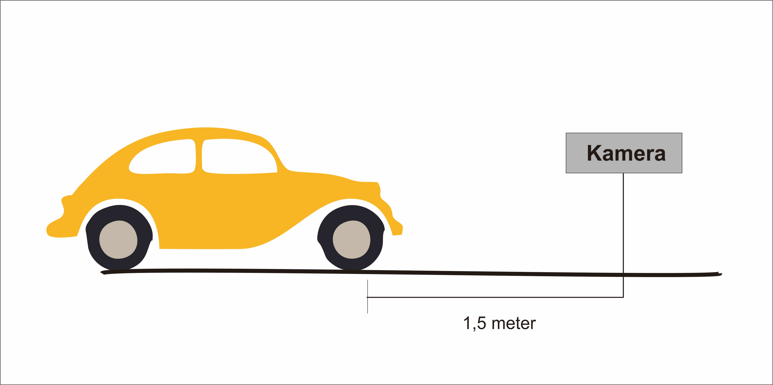
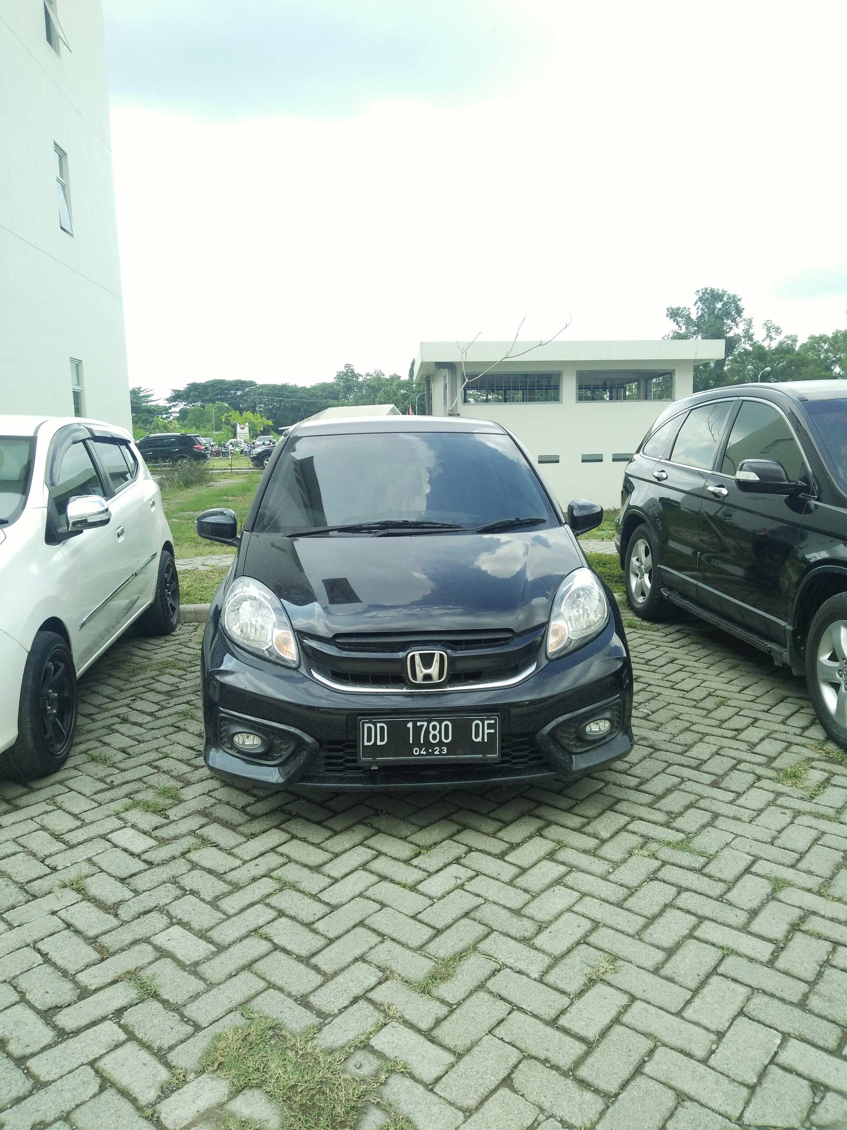
PENGAMBILAN DATA
3 meter
Kamera diletakkan tegak lurus antara mobil dan permukaan tanah
dengan jarak yang ditentukan

Slide 9
ALUR KERJA
SISTEM
Implementasi Algoritma ALPR

Slide 10
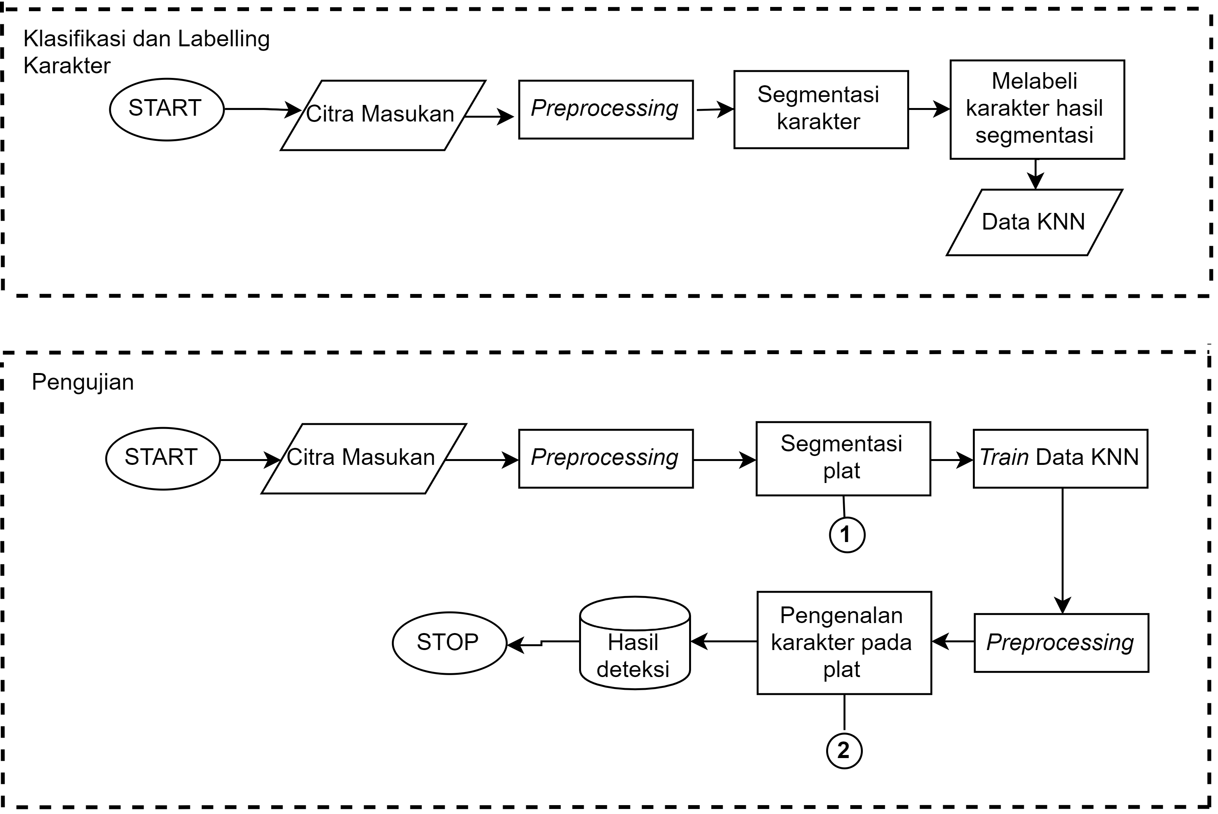

Slide 11
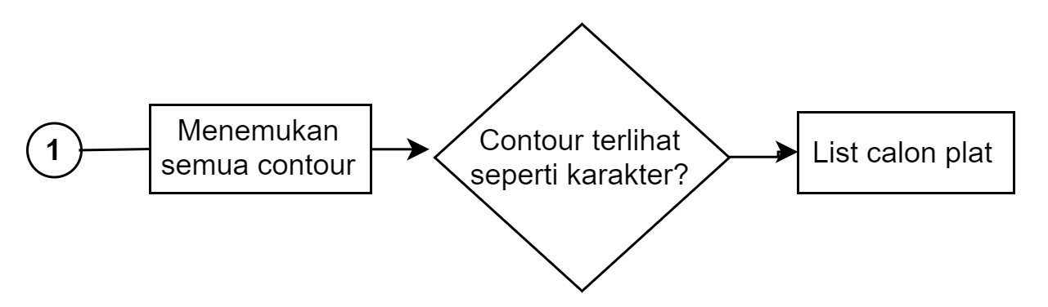
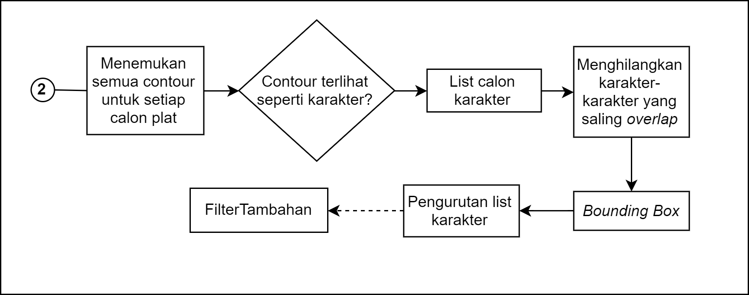

Slide 12
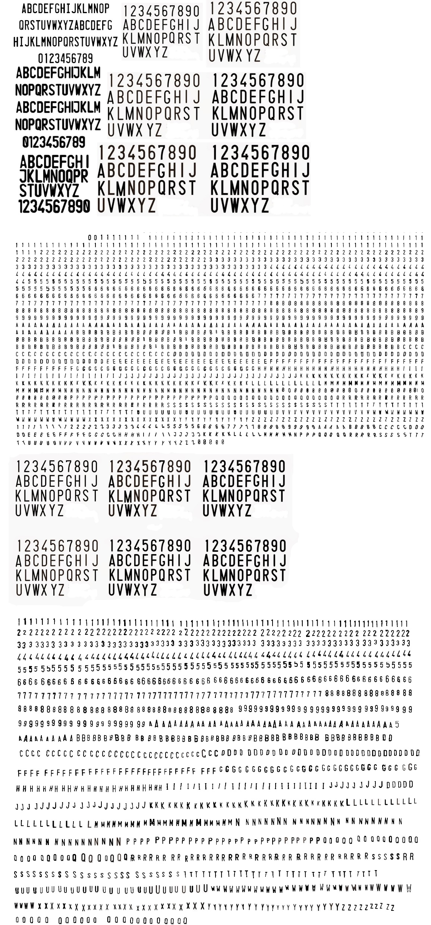
Citra Masukan
CITRA LATIH
PreProcessing
Segmentasi Karakter
Segmentasi Plat
Training Data KNN
Pengenalan Karakter Plat
Hasil Deteksi
Data citra latih memiliki spesifikasi sebagai berikut :
Dimensi : 2297 x 4921
Ekstensi : .jpg

Slide 13
Citra Masukan
CITRA UJI
PreProcessing
Dalam penelitian ini, data citra masukan memiliki spesifikasi sebagai berikut :
Kamera : Oppo F1F
Resolusi : 13 Megapixel
Dimensi : 1936 x 2581
Ekstensi : .jpg
Segmentasi Karakter
Segmentasi Plat
Training Data KNN
Pengenalan Karakter Plat
Hasil Deteksi

Slide 14
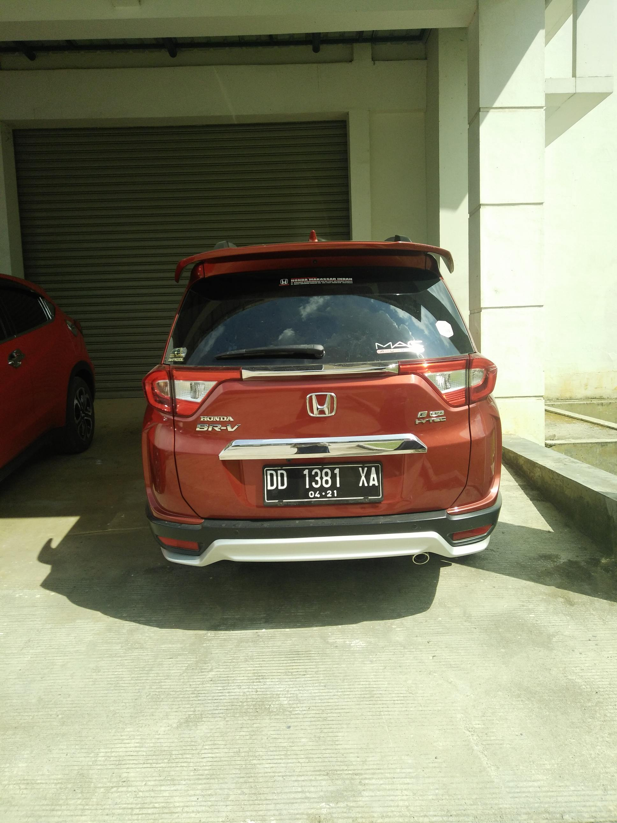
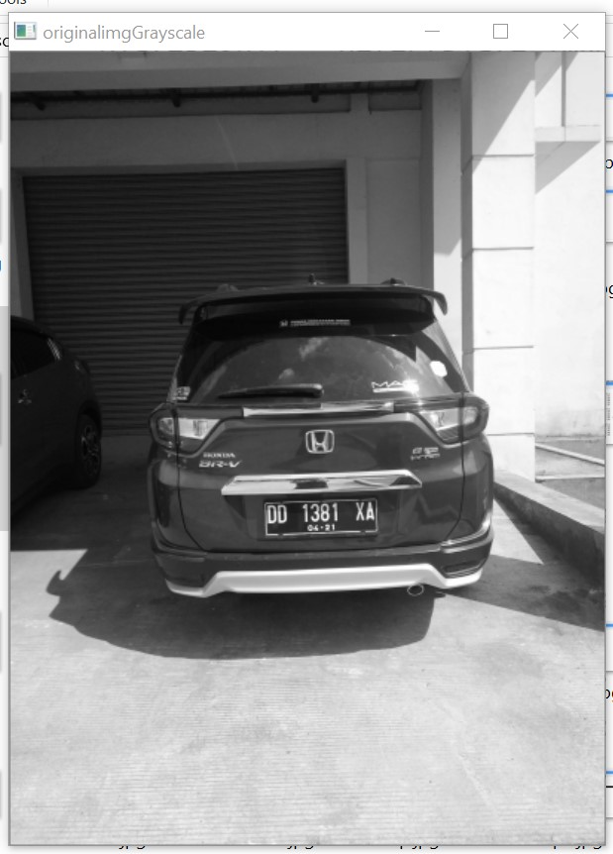
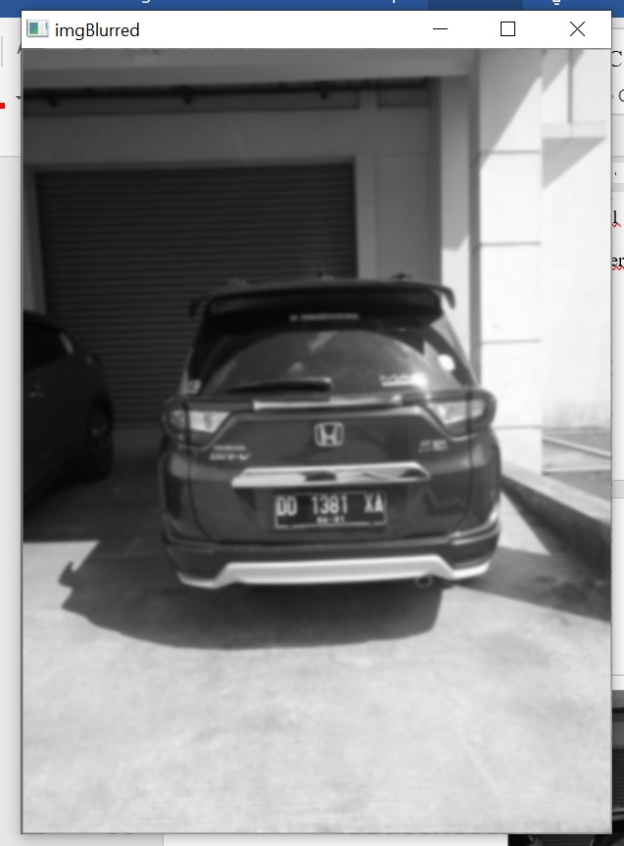
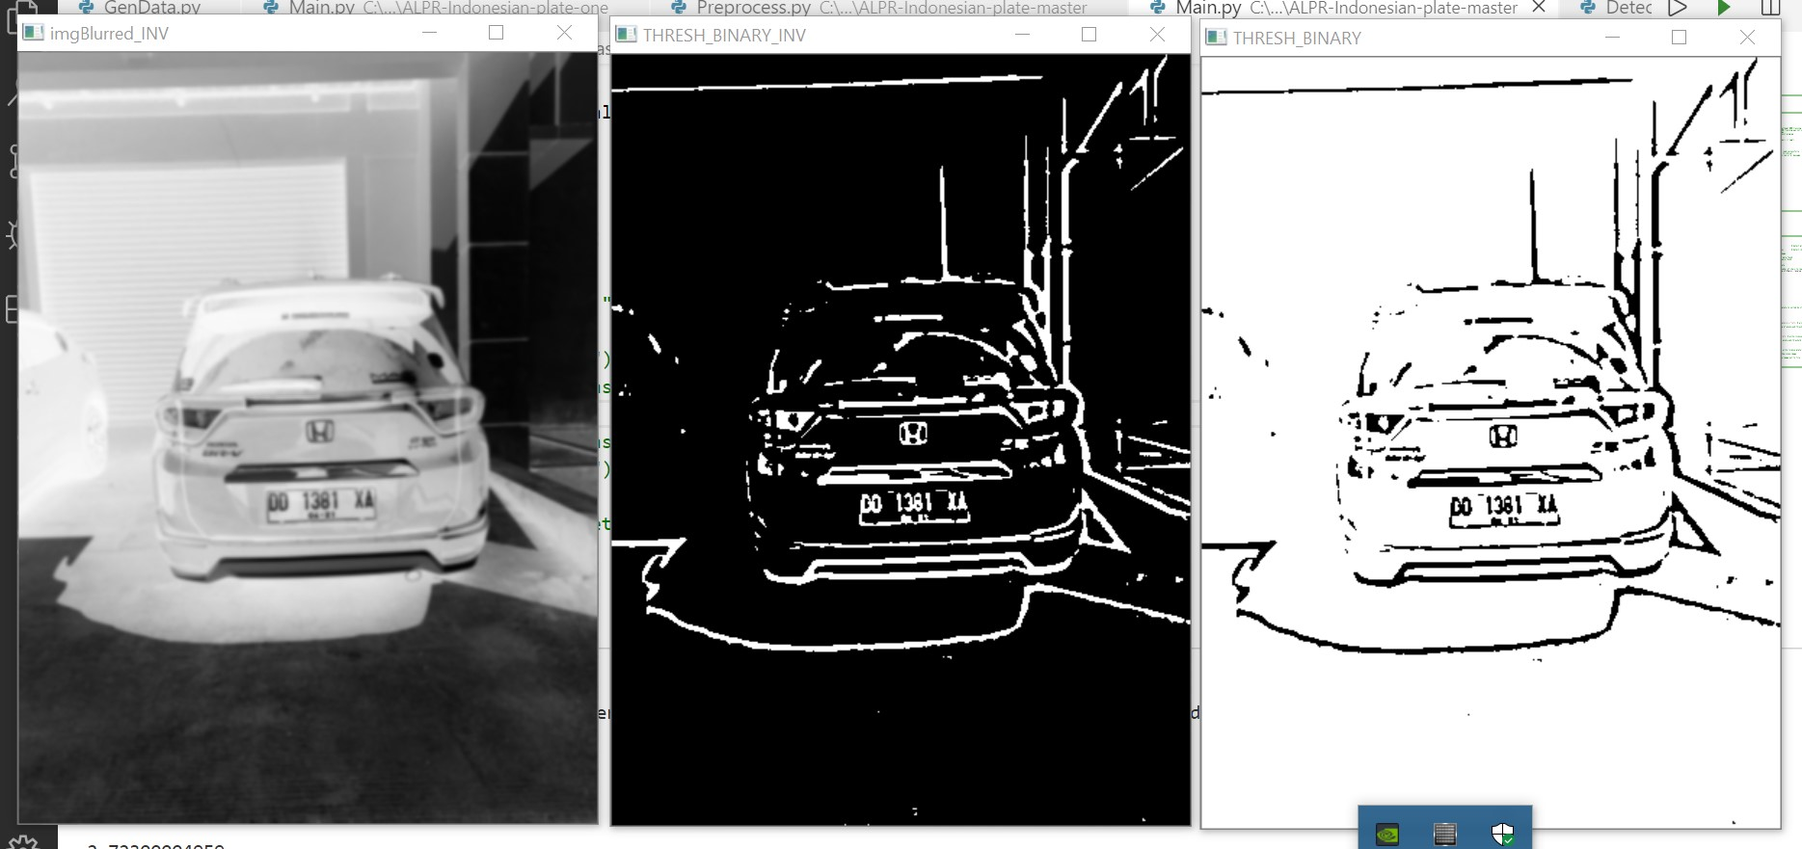
Citra Masukan
PreProcessing
Segmentasi Karakter
Segmentasi Plat
1. ORIGINAL
2. GRAYSCALE
3. GAUSSIAN BLUR
Training Data KNN
Pengenalan Karakter Plat
Hasil Deteksi
4. INVERT
5. THRESH

Slide 15
Citra Masukan
GRAYSCALE
PreProcessing
Untuk mengubah citra RGB menjadi grayscale, pada OpenCV digunakan fungsi :
cvtColor(imgOriginal, cv2.COLOR_RGB2GRAY)
imgOriginal = sumber gambar masukan berformat RGB.
cv2.COLOR_RGB2GRAY = kode konversi dari RGB ke grayscale.
Segmentasi Karakter
Segmentasi Plat
Training Data KNN
Pengenalan Karakter Plat
Hasil Deteksi

Slide 16
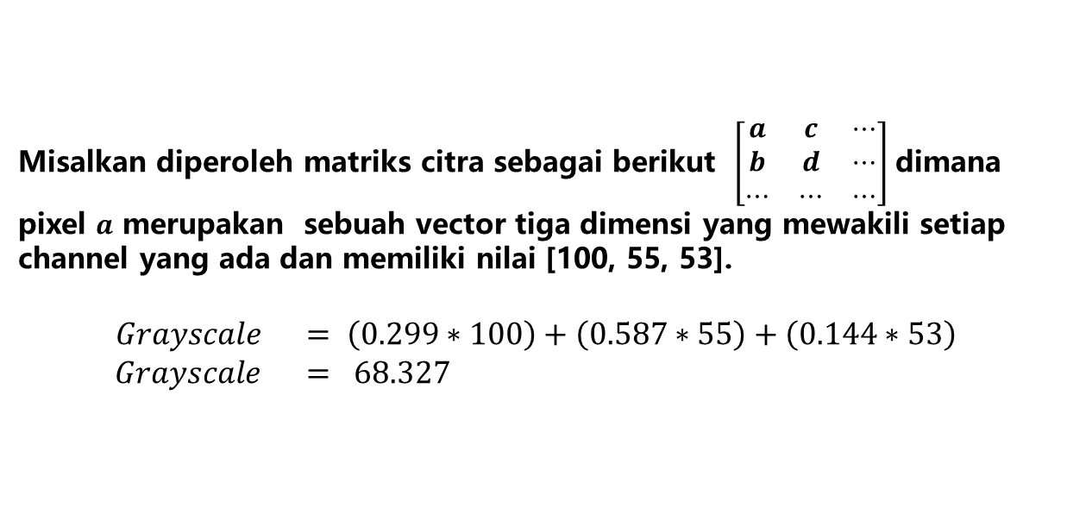
Citra Masukan
GRAYSCALE
PreProcessing
Misalkan diperoleh matriks citra sebagai berikut $\left[\begin{matrix}a & c & ⋯ \\ b & d & ⋯ \\ ⋯ & ⋯ & ⋯\end{matrix}\right]$dimana pixel $a$ merupakan sebuah vector tiga dimensi yang mewakili setiap channel yang ada dan memiliki nilai [100, 55, 53].
$$Grayscale = \left(0.299∗100\right)+\left(0.587∗55\right)+\left(0.144∗53\right)$$
$Grayscale = 68.327$
Segmentasi Karakter
Segmentasi Plat
Training Data KNN
Pengenalan Karakter Plat
Hasil Deteksi

Slide 17
Citra Masukan
GAUSSIAN BLUR
PreProcessing
Untuk menerapkan Gaussian Blur pada citra di OpenCV digunakan fungsi :
cvtColor(imgGray, nilai_kernel, 1)
imgGray = sumber gambar masukan
nilai_kernel = Nilai / besar kernel yang digunakan.
1 = Nilai standar deviasi
Segmentasi Karakter
Segmentasi Plat
Training Data KNN
Pengenalan Karakter Plat
Hasil Deteksi

Slide 18
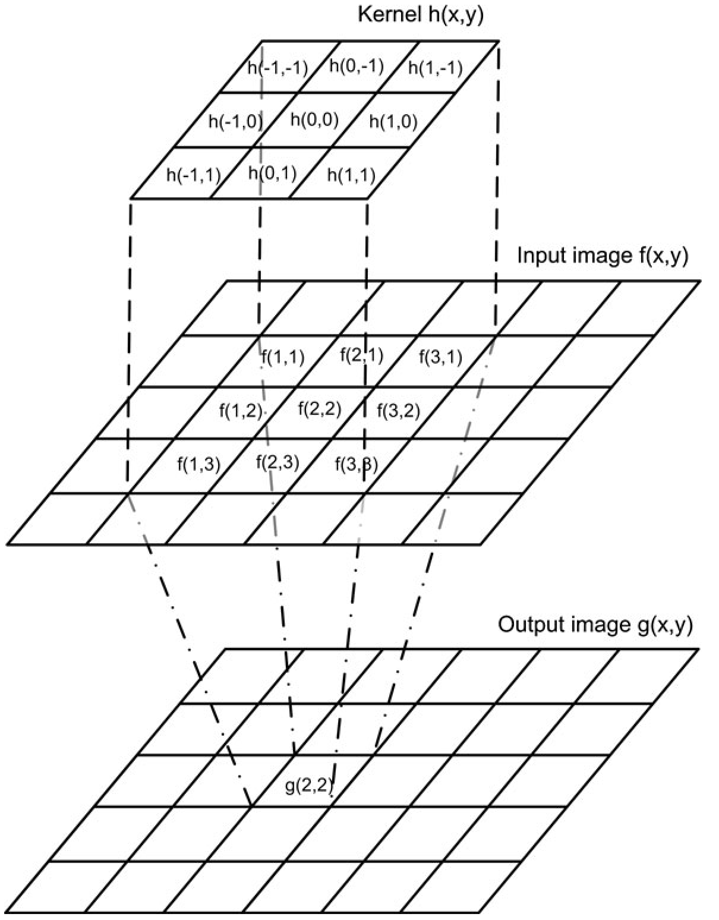
Citra Masukan
GAUSSIAN BLUR
PreProcessing
Segmentasi Karakter
Segmentasi Plat
Training Data KNN
Pengenalan Karakter Plat
Hasil Deteksi

Slide 19
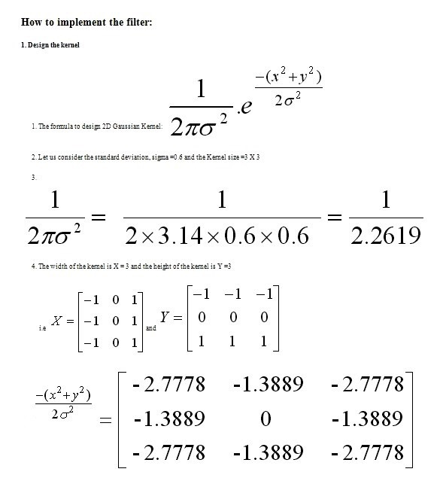
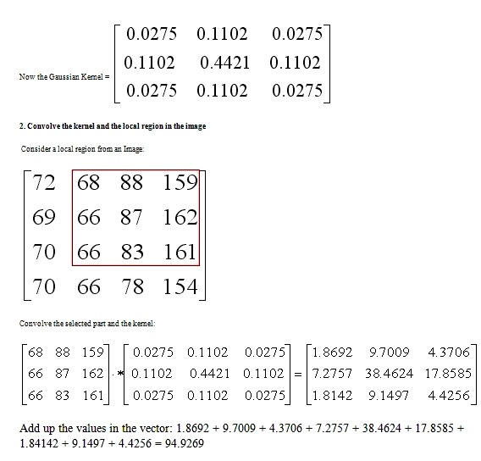

Slide 20
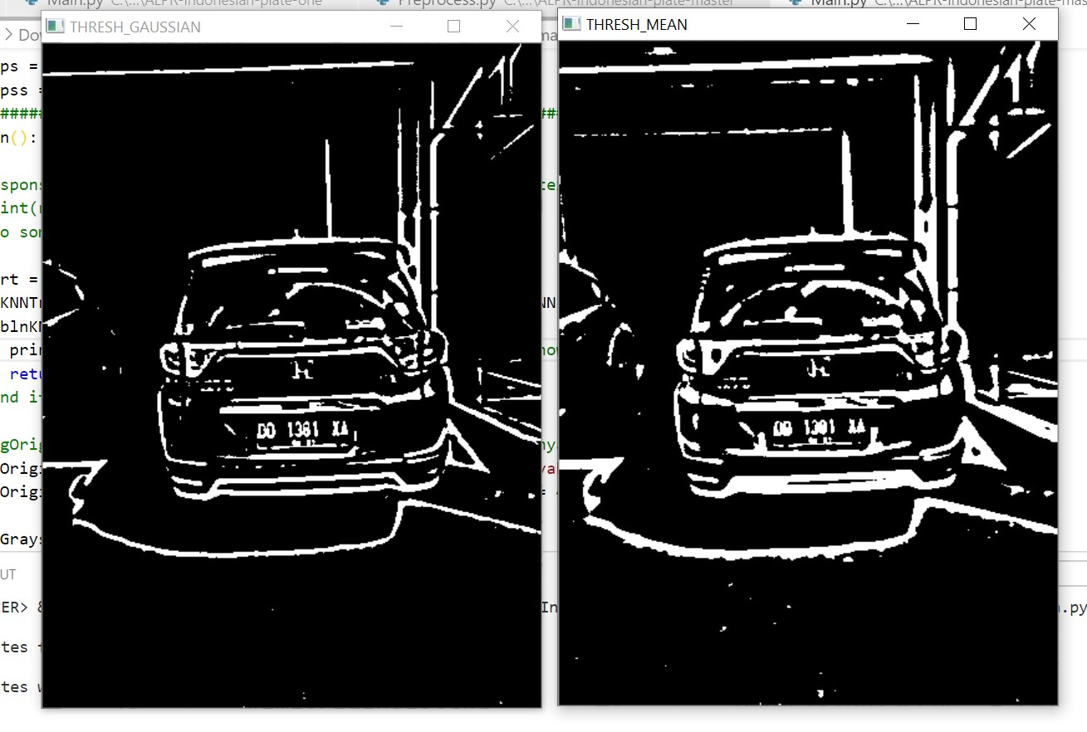
Citra Masukan
ADAPTIVE THRESHOLD
PreProcessing
Segmentasi Karakter
Untuk menerapkan Adaptive Threshold pada citra di OpenCV digunakan fungsi :
adaptiveThreshold(img, 255, cv2.ADAPTIVE_THRESH_GAUSSIAN_C, cv2.THRESH_BINARY_INV)
img = Sumber gambar masukan
255 = Nilai yang diberikan jika nilai piksel lebih dari nilai ambang batas.
cv2.ADAPTIVE_THRESH_GAUSSIAN_C = Variabel yang menentukan metode apa yang digunakan dalam menghitung nilai ambang.
cv2.THRESH_BINARY_INV = Variabel yang menentukan jenis ambang apa yang digunakan.
Segmentasi Plat
Training Data KNN
Pengenalan Karakter Plat
Hasil Deteksi

Slide 21
Citra Masukan
ADAPTIVE METHOD
PreProcessing
Segmentasi Karakter
Segmentasi Plat
Training Data KNN
Pengenalan Karakter Plat
Hasil Deteksi
ADAPTIVE_THRESH_GAUSSIAN_C
ADAPTIVE_THRESH_MEAN_C

Slide 22
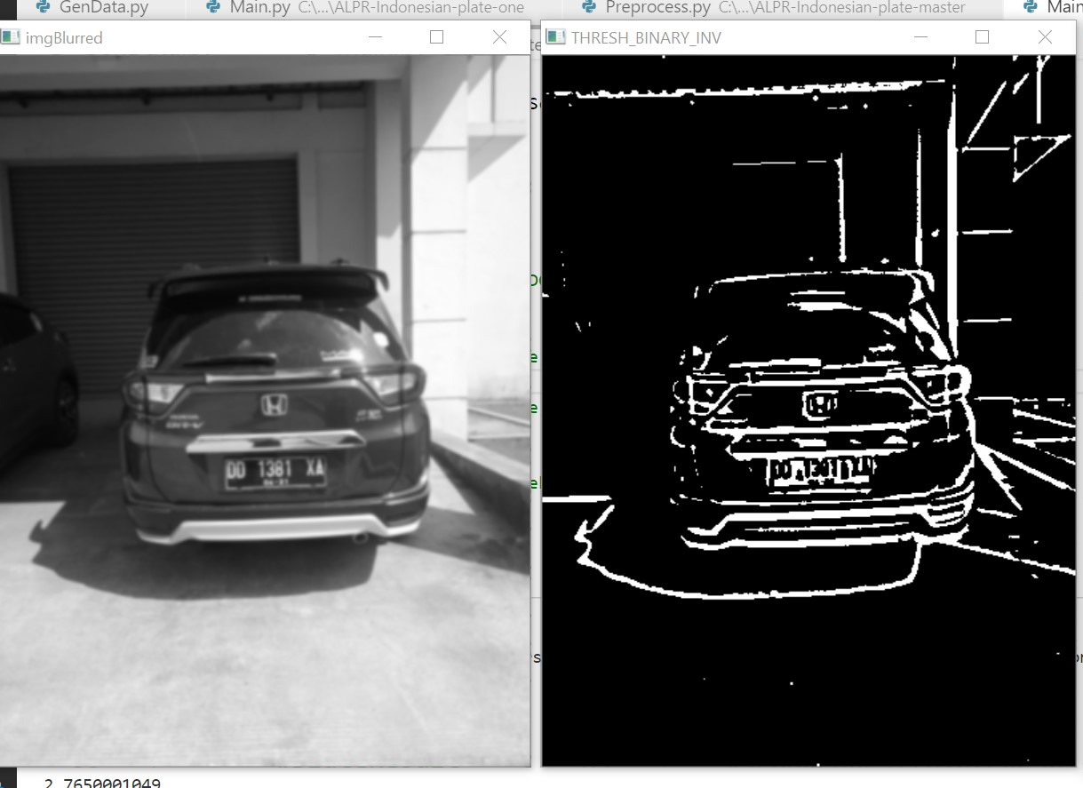
Citra Masukan
HASIL THRESHOLD TANPA PROSES INVERT
PreProcessing
Segmentasi Karakter
Segmentasi Plat
Training Data KNN
Pengenalan Karakter Plat
Hasil Deteksi

Slide 23
Citra Masukan
HASIL THRESHOLD DENGAN PROSES INVERT
PreProcessing
Segmentasi Karakter
Segmentasi Plat
Training Data KNN
Pengenalan Karakter Plat
Hasil Deteksi

Slide 24
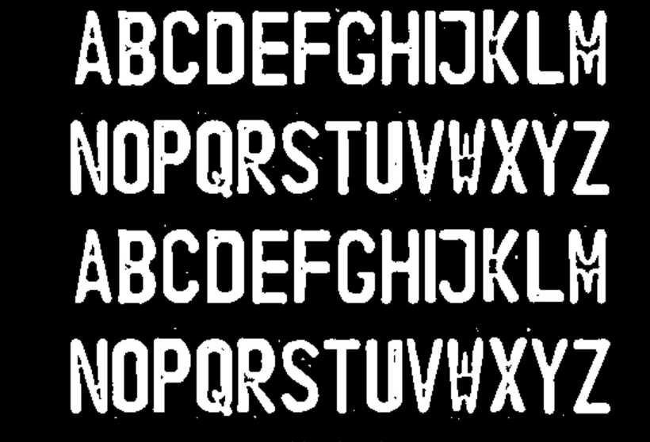
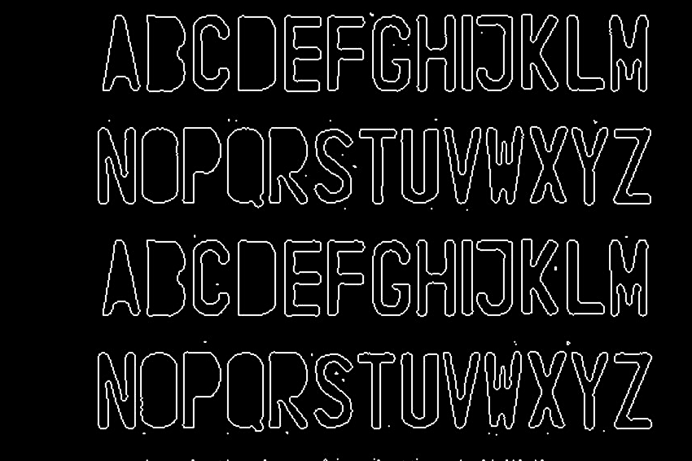
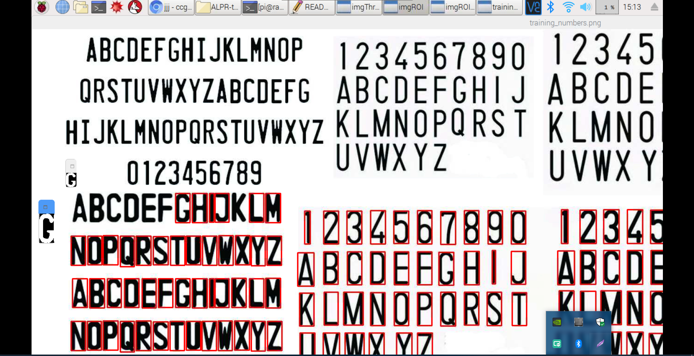
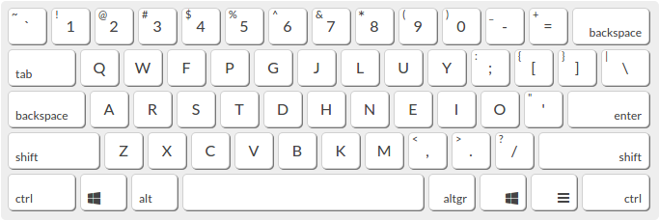
Citra Masukan
Segmentasi Karakter pada Tahap Labelling dan Klasifikasi
PreProcessing
Segmentasi Karakter
Segmentasi Plat
Training Data KNN
1. Hasil tahap preprocessing
2. Menemukan keseluruhan contour
Pengenalan Karakter Plat
Hasil Deteksi
3. ROI untuk setiap karakter
4. Klasifikasi dan pemberian label dilakukan dengan mengetikkan karakter pada keyboard sesuai hasil segmentasi yang muncul
Gambar original

Slide 25

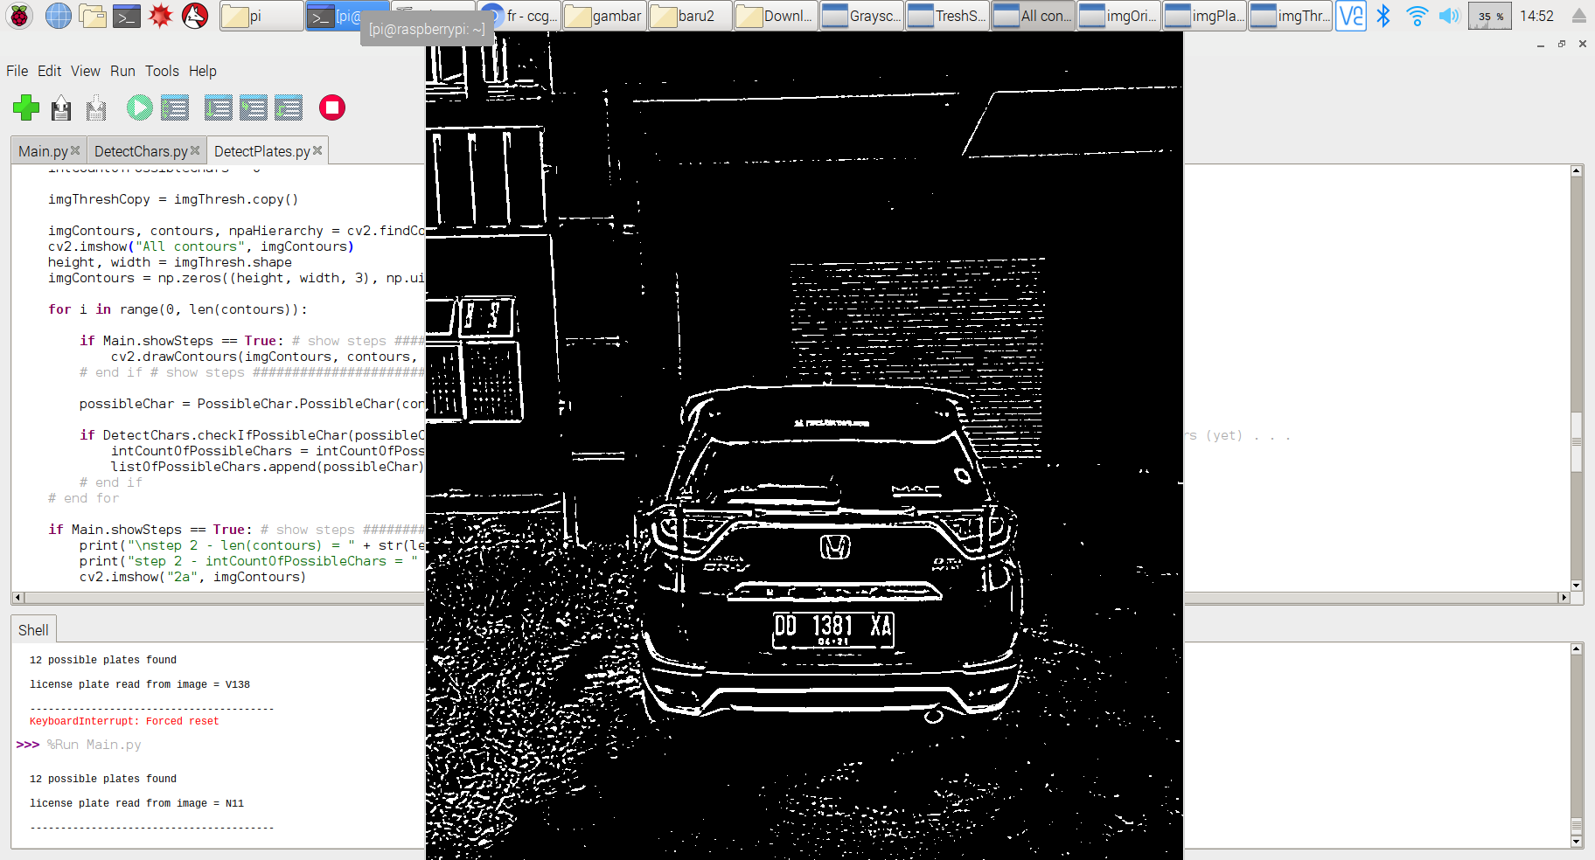
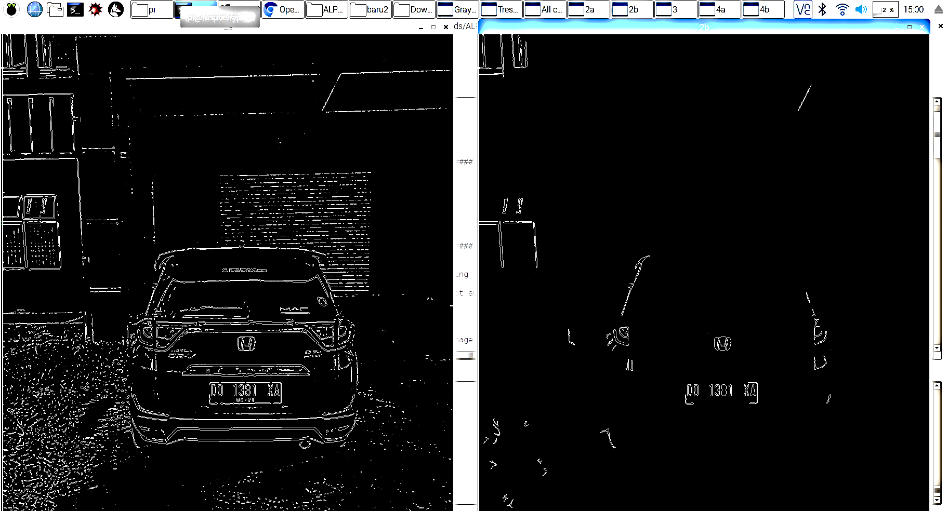
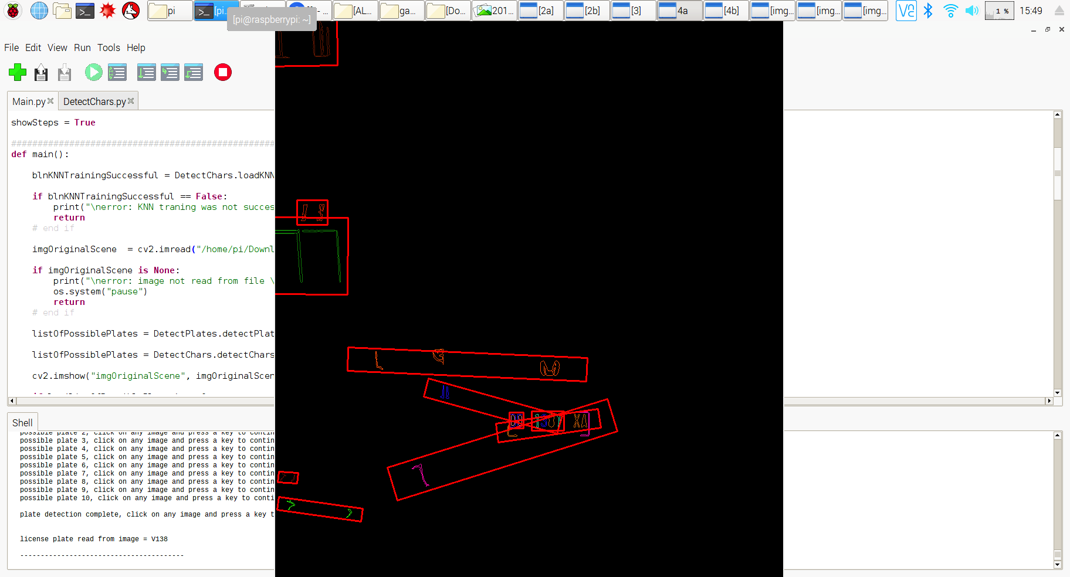
Citra Masukan
PreProcessing
Segmentasi Karakter
Segmentasi Plat
Training Data KNN
Pengenalan Karakter Plat
Hasil Deteksi
Menemukan semua kontur
Kontur yang terlihat seperti karakter
Kontur yang diduga adalah plat diberi bounding box

Slide 26
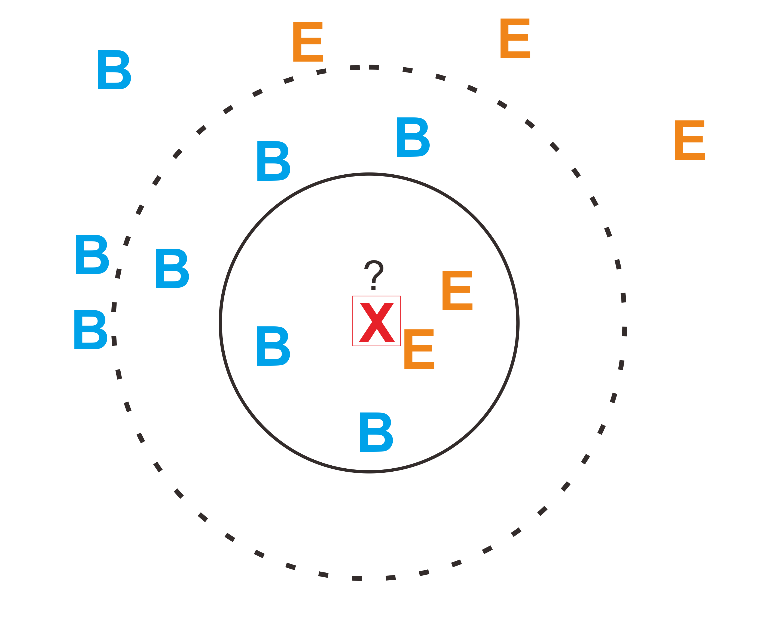
Citra Masukan
Cara Kerja K-Nearest Neighbours
PreProcessing
Segmentasi Karakter
Misalkan terdapat 2 kelas karakter B dan E.
Kemudian terdapat data karakter X yang akan dievaluasi
Tujuan : Mencari kelas yang paling mirip dengan X
Segmentasi Plat
Training Data KNN
Pengenalan Karakter Plat
Hasil Deteksi
Tetangga terdekat (k=1) : X adalah anggota kelas E
Mayoritas tetangga (k=5) : X adalah anggota kelas B

Slide 27

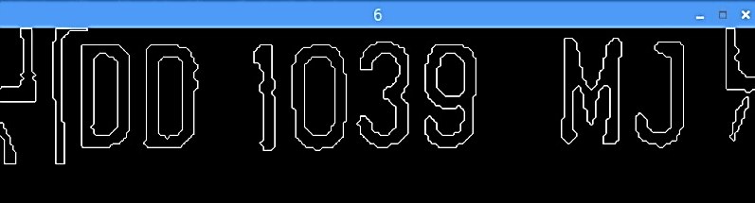
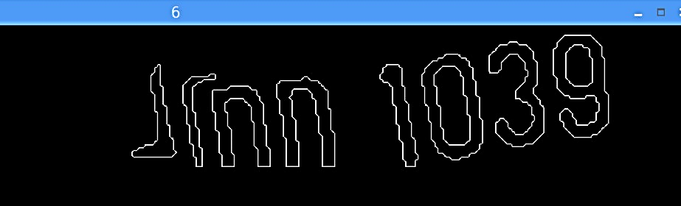
Citra Masukan
PreProcessing
Segmentasi Karakter
Training Data KNN
Segmentasi Plat
Pengenalan Karakter Plat
Hasil Deteksi
List kontur yang diduga adalah plat
Menemukan semua kontur setiap kandidat plat pada list yang diduga plat

Slide 28
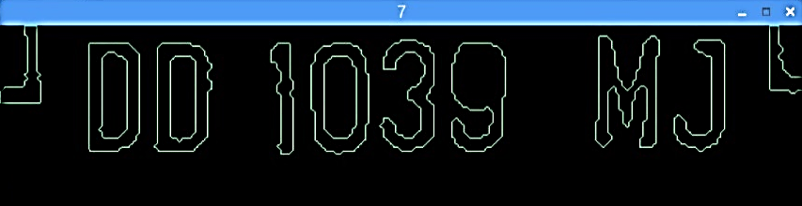
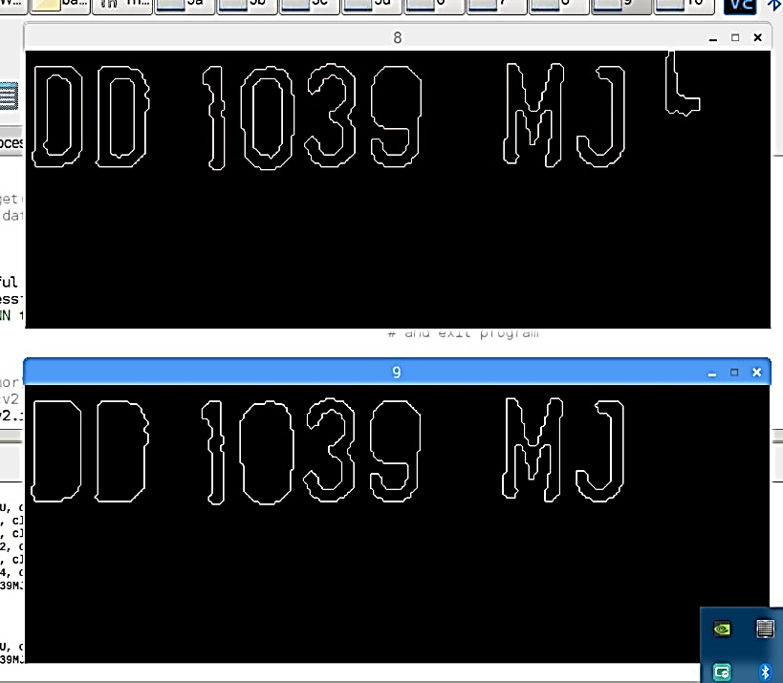
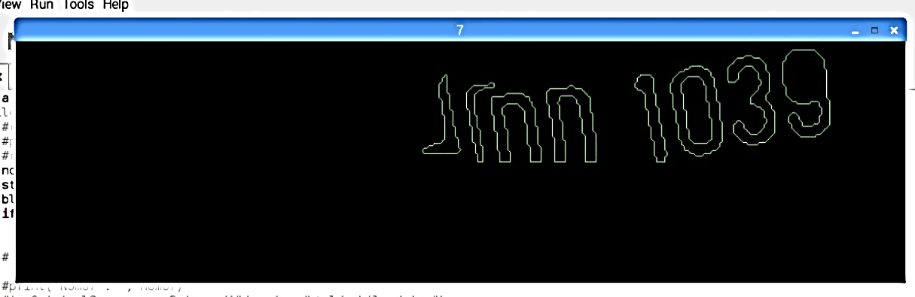

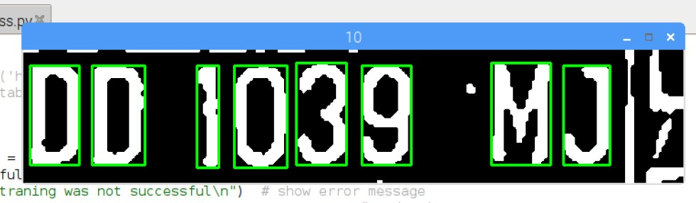
Citra Masukan
PreProcessing
Segmentasi Karakter
Training Data KNN
Menemukan kontur yang terlihat seperti karakter pada masing-masing kandidat plat
Menghapus karakter-karakter yang saling overlap untuk menghindari memasukkan karakter yang sama pada list kandidat karakter pada plat
Segmentasi Plat
Pengenalan Karakter Plat
Kandidat karakter 1
Kandidat karakter 2
….
Kandidat karakter 1
Kandidat karakter 2
….
Hasil Deteksi
Kandidat karakter 1
Kandidat karakter 2
….
Untuk setiap kandidat plat, kandidat karakter yang dipilih sebagai hasil akhir adalah kandidat dengan karakter terpanjang
Bounding box akan digambar pada kontur yang dianggap sebagai hasil akhir

Slide 29
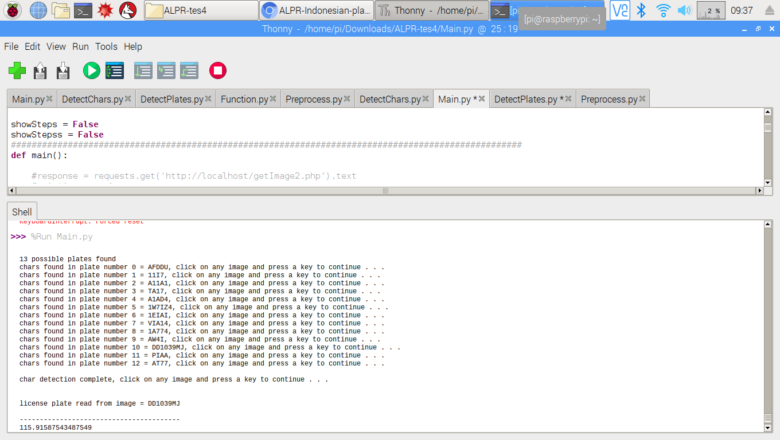
Citra Masukan
PreProcessing
Segmentasi Karakter
Training Data KNN
Segmentasi Plat
Pengenalan Karakter Plat
Hasil Deteksi
Diperoleh satu kandidat karakter plat untuk setiap kandidat plat pada list

Slide 30
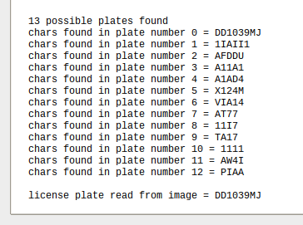
Citra Masukan
Sebelum di urutkan
Mengurutkan kembali list karakter dari karakter terpanjang hingga terpendek.
Karakter terpanjang setelah tahap pengurutan akan berada pada index 0 dan diasumsikan sebagai hasil akhir plat yang sebenarnya .
Hal ini dilakukan agar di index berapapun karakter plat yang sebenarnya tersimpan, program tetap akan menghasilkan output dengan benar.
PreProcessing
Segmentasi Karakter
Training Data KNN
Setelah diurutkan
Segmentasi Plat
Pengenalan Karakter Plat
Hasil Deteksi

Slide 31
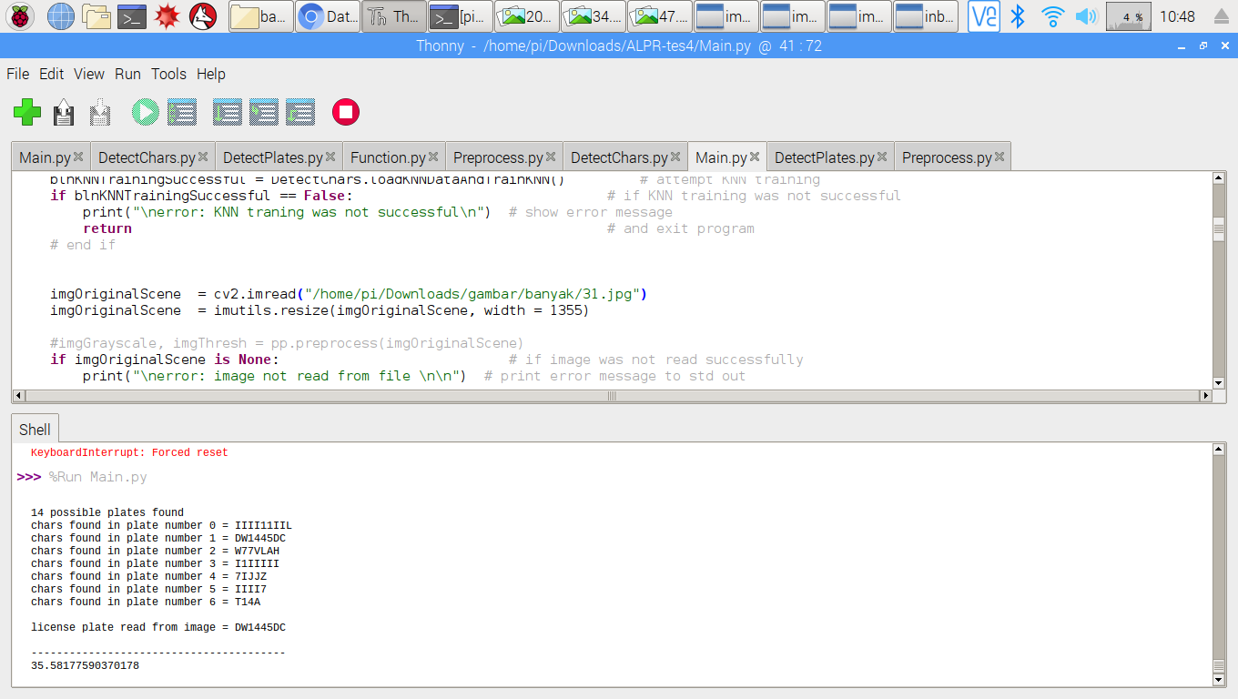
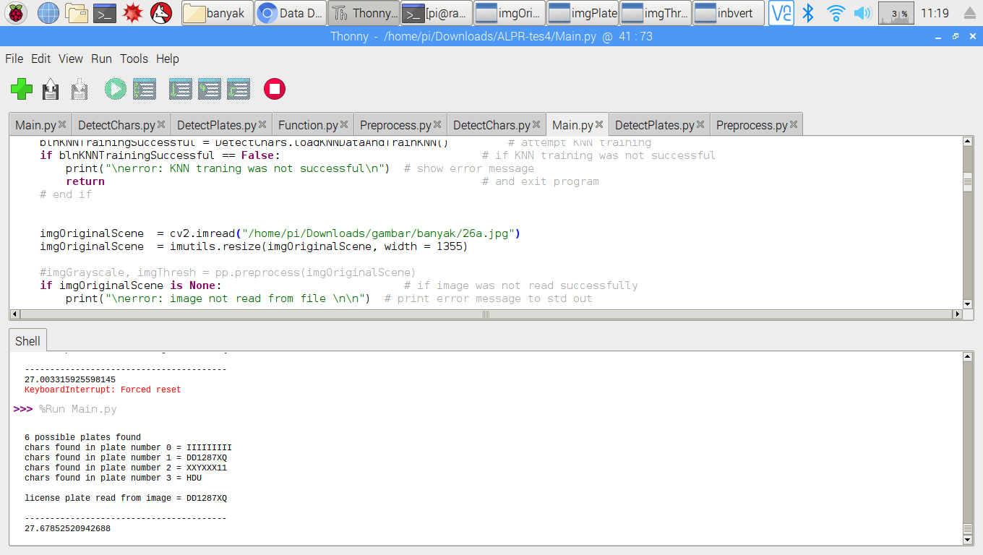
Citra Masukan
Kekurangan Proses Pengurutan List Kandidat Plat dari yang Terpanjang – Terpendek
PreProcessing
Jika ada objek selain plat yang dikenali dan memiliki karakter yang lebih panjang dari pada karakter plat sesungguhnya, maka hasil akhir akan salah
Segmentasi Karakter
Training Data KNN
Segmentasi Plat
Pengenalan Karakter Plat
Hasil Deteksi
Hasil akhir (index 0) : IIII11IIL
Hasil seharusnya : DW1445DC
Hasil akhir (index 0) : IIIIIIIII
Hasil seharusnya : DD1287XQ

Slide 32
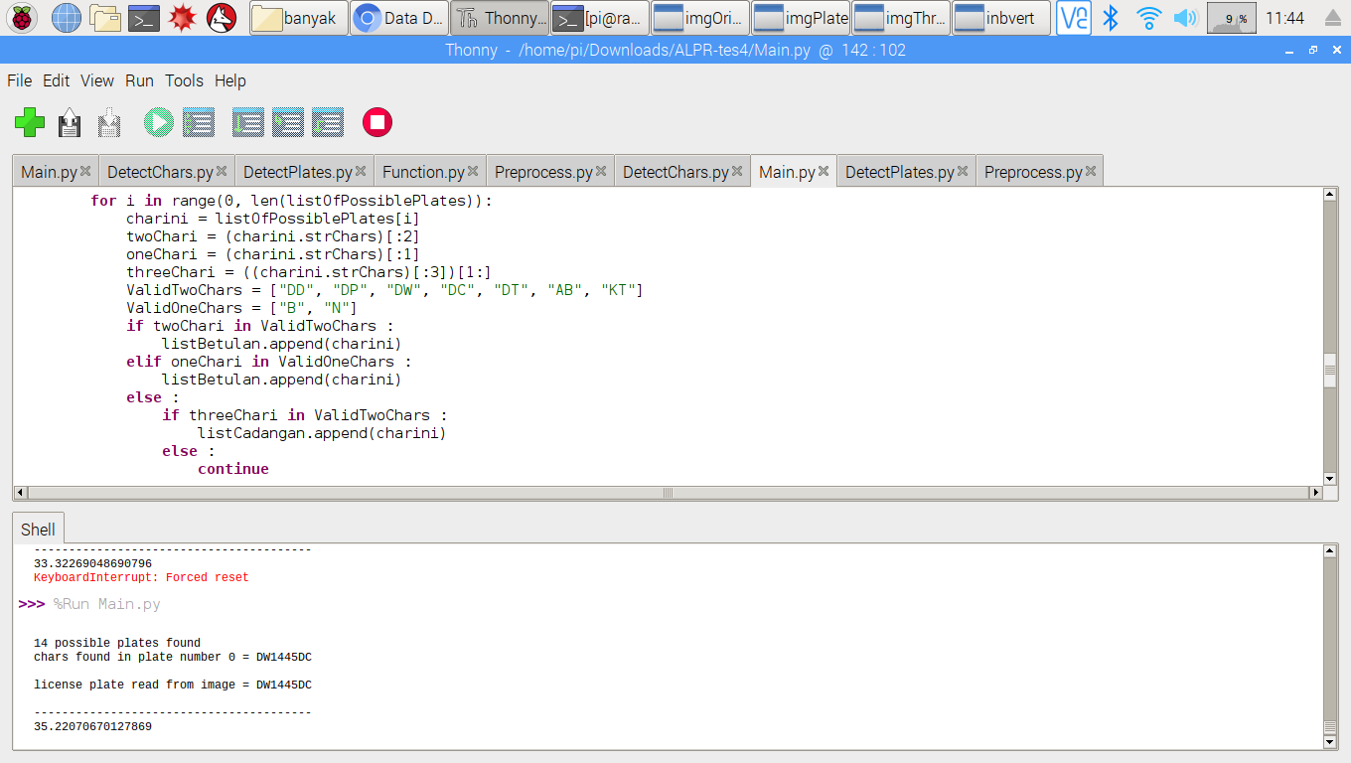
Citra Masukan
Menerapkan filter tambahan yaitu berupa pengecekan awalan karakter dari hasil rekognisi.
Jika karakter yang dikenali mengandung awalan plat seperti DD, B, AB, DP, DT maka akan lulus filter dan dianggap sebagai hasil karakter yang benar
PreProcessing
Segmentasi Karakter
Training Data KNN
Segmentasi Plat
Pengenalan Karakter Plat
Hasil Deteksi
Sebelum difilter
Setelah difilter

Slide 33
Citra Masukan
Setelah program selesai mengenali karakter pada plat, hasilnya akan langsung dikirimkan ke database dimana database akan mengupdate field stage menjadi 1 dan field result sesuai hasil pengenalan
PreProcessing
Segmentasi Karakter
Training Data KNN
id | image | Date | Stage | Result
Segmentasi Plat
Pengenalan Karakter Plat
Id gambar
Hasil deteksi
Data gambar
(Long blob)
Tanggal
Pengambilan
gambar
Hasil Deteksi
Stage proses
Pengolahan foto
1 : sudah diolah
0 : belum diolah

Slide 34
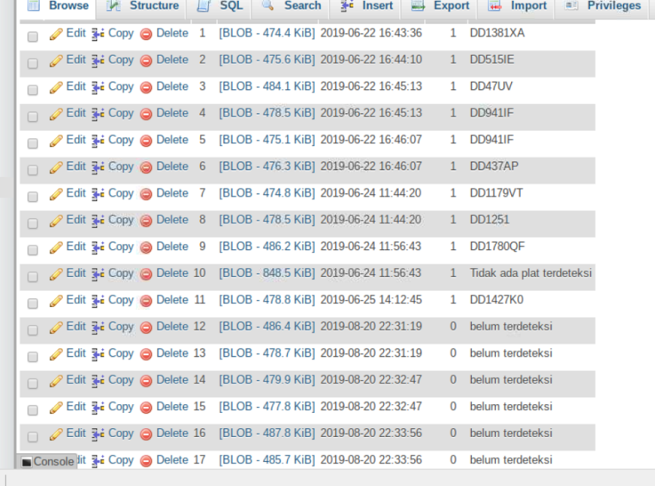
Citra Masukan
Tampilan database
PreProcessing
Segmentasi Karakter
Training Data KNN
Sudah diolah oleh sistem processing
Segmentasi Plat
Pengenalan Karakter Plat
Hasil Deteksi
Belum diolah oleh sistem processing

Slide 35
Hasil Pengujian Perubahan Nilai Kernel Gaussian Blur terhadap Akurasi Pengenalan Plat
Hasil Evaluasi Kinerja MiniPC dengan Parameter System Time, User Time dan Idle Time
HASIL & PEMBAHASAN

Slide 36
Hasil Pengujian Perubahan Nilai Kernel Gaussian Blur terhadap Akurasi Pengenalan Plat
Proses pengujian dilakukan dengan mengambil data citra dari database kemudian data diuji sebanyak 5 kali dengan mengubah parameter nilai kernel pada tahap Gaussian Blur (preprocessing).
Nilai kernel yang digunakan adalah 3x3, 5x5, 7x7, 9x9 dan 11x11

Slide 37
Tabel Hasil Perbandingan Akurasi
dan Waktu Eksekusi
 | Kernel 3x3 | Kernel 5x5 | Kernel 7x7 | Kernel 9x9 | Kernel 11x11
Jumlah gambar terdeteksi dengan benar | 65 | 64 | 69 | 67 | 66
Akurasi | 78% | 77% | 83% | 80% | 79%
Waktu (detik) | 29.14386 | 26.81471 | 25.32062 | 23,67883 | 23.44806
Total Gambar
yang Diuji
= 83

Slide 38
Grafik Kernel terhadap Jumlah Citra Dikenali dengan Benar dan Rata-rata Waktu Eksekusi
Nilai kernel 7x7 menghasilkan akurasi paling tinggi
Nilai kernel 11x11 menghasilkan waktu eksekusi paling sedikit

Slide 39
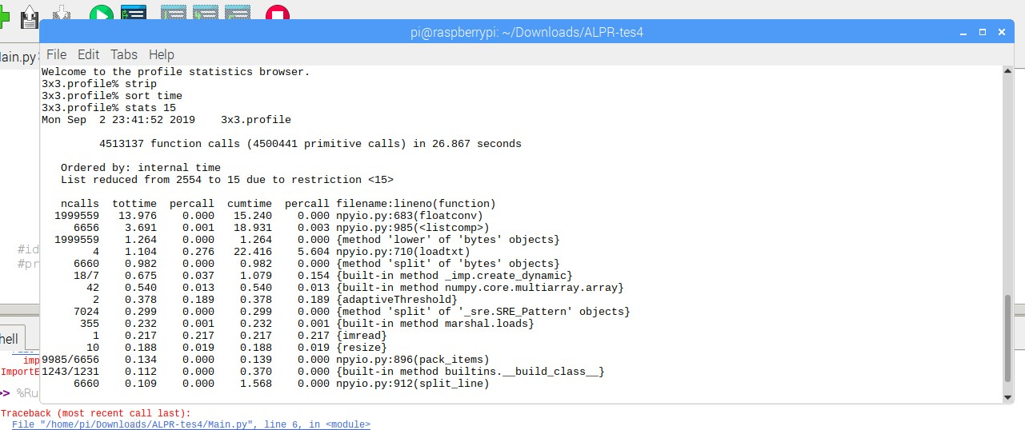
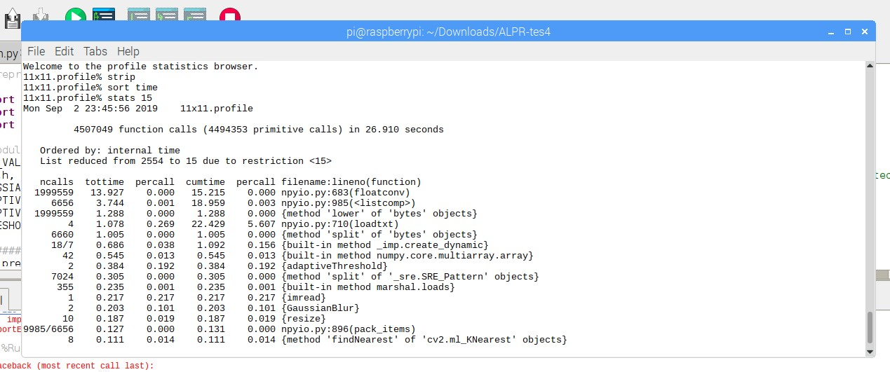
Hasil Profilling Eksekusi
Program ALPR
total 2554 daftar fungsi
Fungsi yang paling banyak menghabiskan waktu eksekusi adalah fungsi floatconv pada file library npyio.py dengan waktu total 13,9 detik

Slide 40
Hasil Evaluasi Kinerja MiniPC dengan Parameter System Time, User Time dan Idle Time
Proses pengujian dilakukan dengan dua keadaan yaitu mengamati kinerja CPU Mini PC saat tidak melakukan ekseksusi program (hanya startup program yang berjalan) dan kinerja CPU Mini PC saat mengeksekusi program.
Masing-masing keadaan diamati setiap 20 detik.

Slide 41
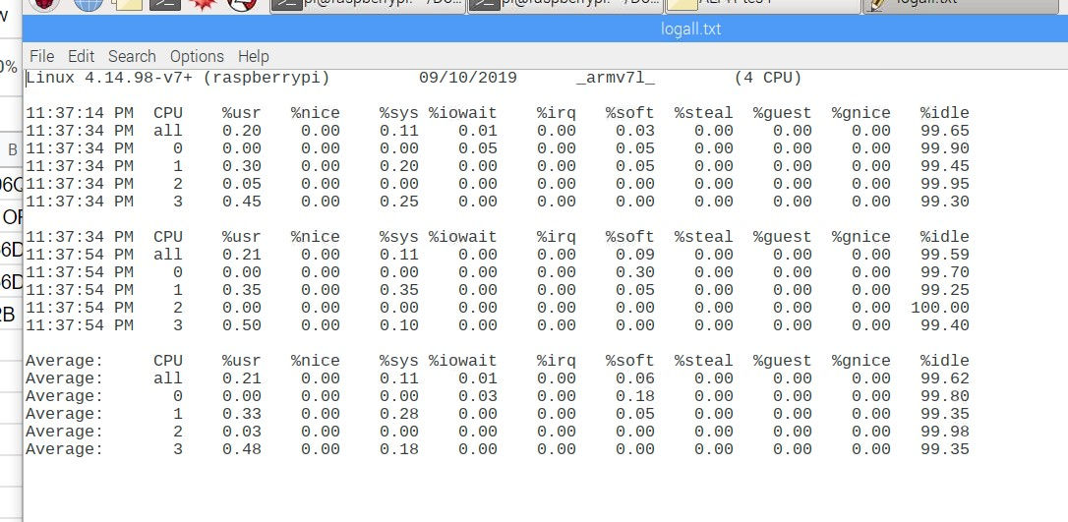
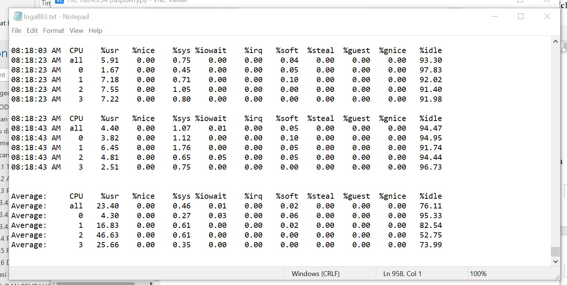
Rata-rata kinerja Mini PC dalam keadaan hanya menjalankan startup program
Keadaan ini diamati mulai pukul 11.37:14’ hingga 11.37:53’.
Rata-rata kinerja Mini PC dalam keadaan mengeksekusi program ALPR
Keadaan ini diamati mulai pukul 07.31:18’ hingga 08.18:43’.
Notes:
1 mobil = +- 15 detik

Slide 42
KESIMPULAN

Slide 43

Rata-rata penggunaan keseluruhan CPU untuk mengeksekusi program pada mode user = 0.21% , untuk system = 0.11% dan idle = 99.62%.
Berdasarkan 5 skenario nilai kernel yang digunakan, akurasi terbaik sebesar 83% didapatkan dengan menggunakan nilai kernel 7x7
Pembagian kinerja keempat CPU, pembagiannya tidak merata dimana ada CPU yang bekerja keras yaitu CPU 2 dan ada CPU yang hampir tidak bekerja sama sekali yaitu CPU 0.
Rata-rata waktu eksekusi tercepat yang diperoleh adalah sebesar 23.44806444 detik dengan menggunakan nilai kernel 11x11

Slide 44
Untuk keseluruhan pengeksekusian program ALPR, Mini PC hanya menggunakan resource sebanyak 23,40%, artinya ada sekitar 76,6% yang belum terpakai atau dimanfaatkan.
Artinya Mini PC bisa menghandle lebih banyak proses pendeteksian dalam satu waktu (jika dimanfaatkan dengan maksimal).

Slide 45
Departemen Teknik Informatika Fakultas Teknik Universitas Hasanuddin
2019
SIDANG SARJANA
EVALUASI KINERJA MINI PC DENGAN ALGORITMA ALPR STUDI KASUS : DETEKSI PLAT MOBIL
_{NUR AZIZAH NOVITAMI}
_{(D42115009)}

Slide 46
REVISI
Mengubah judul skripsi, mengganti “Otomatisasi perhitungan potensi parker”
Menambahkan penjelasan mengenai proses evaluasi kinerja Mini PC
( Pak Amil )
( Ibu Elly )
Menambahkan teori ALPR di Bab 2 dan uraian terkait tahapan yang dilewati di Bab 3
Menambahkan penjelasan mengenai Kernel di Bab 2
( Ibu Elly & Pak Amil )
( Ibu Elly )

Slide 47
REVISI
Menambahkan teori ALPR di Bab 2 dan uraian terkait tahapan yang dilewati di Bab 3
(Sudah ditambahkan di halaman 12)

Slide 48
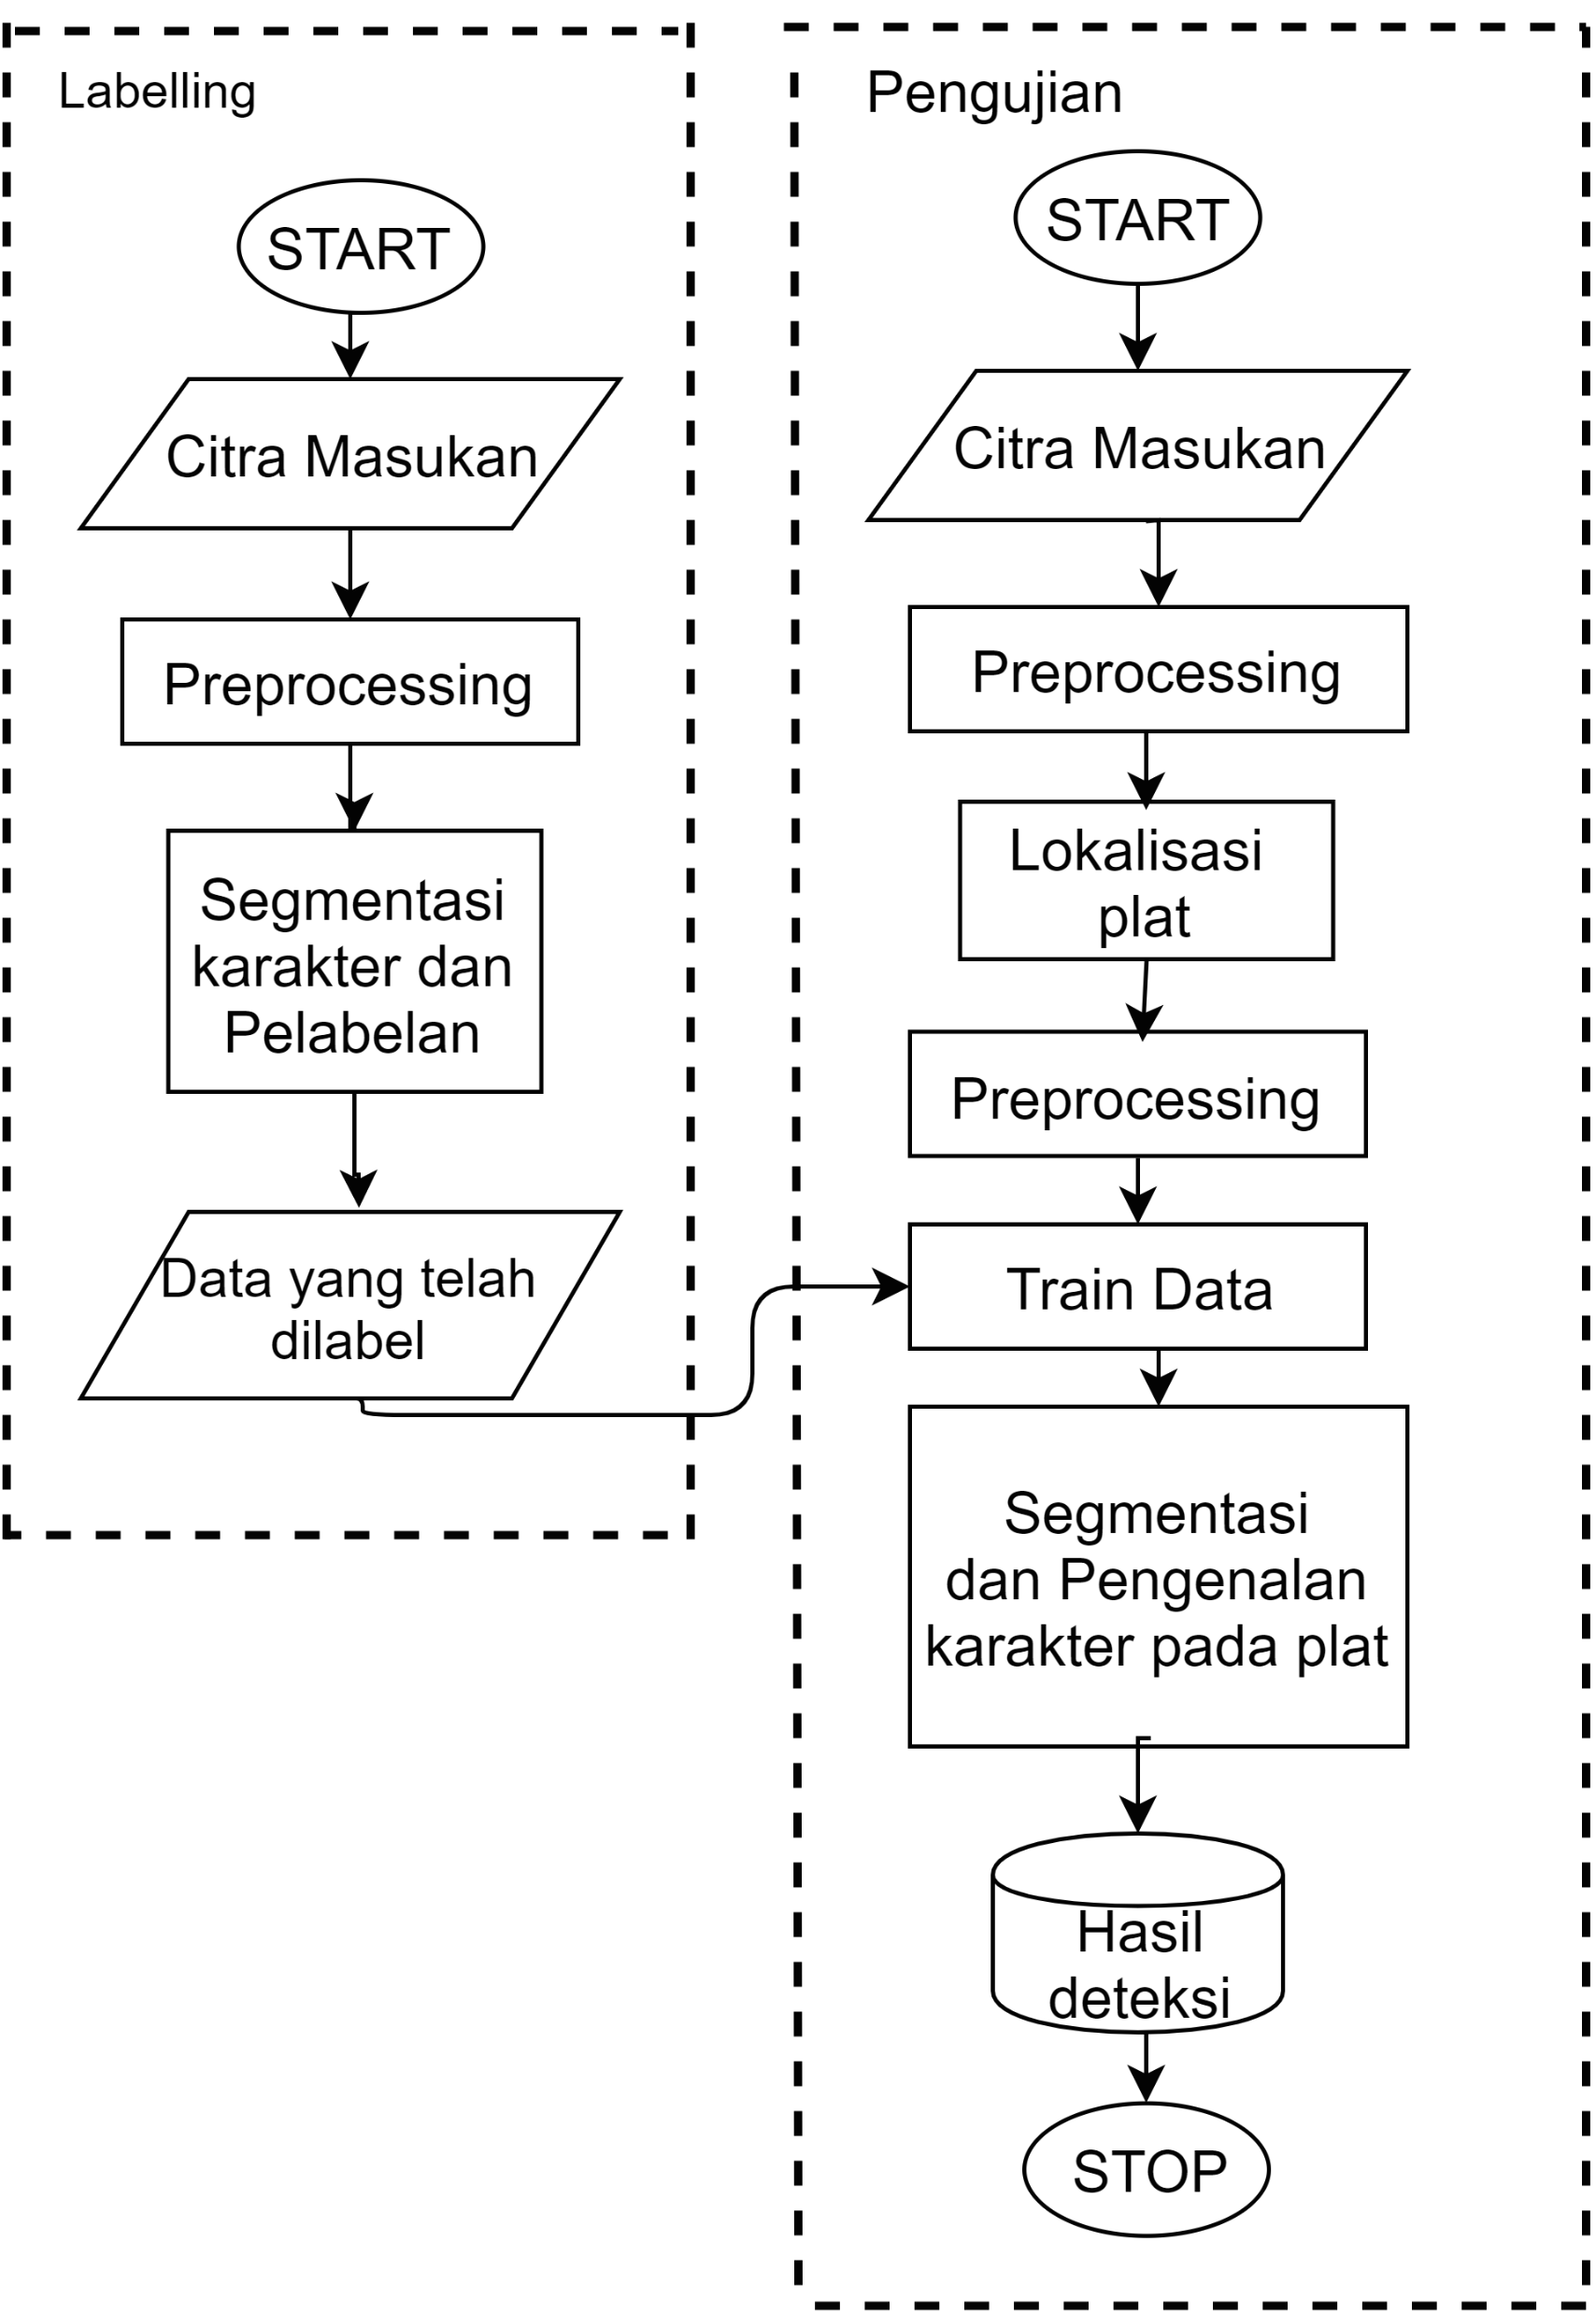
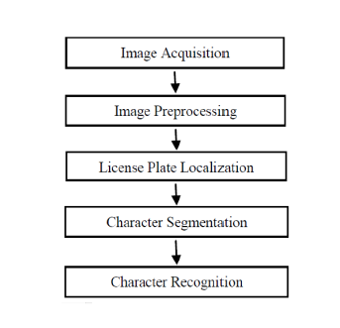
TEORI ALPR
Flowchart ALPR secara umum
Proposed System

Slide 49
REVISI
Menambahkan teori ALPR di Bab 2 dan uraian terkait tahapan yang dilewati di Bab 3
(Sudah ditambahkan di halaman 12)
Menambahkan penjelasan mengenai Kernel di Bab 2
(Sudah ditambahkan di halaman 21)
Notes:
tambahkan penjelasan proses evaluasi kinerja mini pc

Slide 50
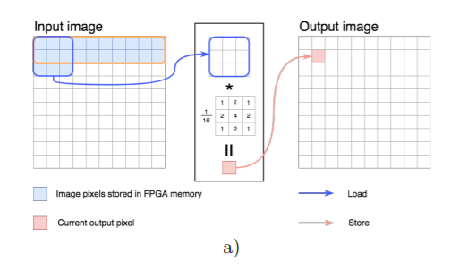
TEORI TENTANG KERNEL
Konvolusi Citra
teknik untuk menghaluskan suatu citra dengan mengganti nilai piksel dengan sejumlah nilai piksel yang sesuai atau berdekatan dengan piksel aslinya
Kernel
K
Matrix yang digunakan untuk mengekstrak ‘fitur’ tertentu dari gambar masukan
Kernel Matrix

Slide 51
TEORI TENTANG KERNEL
 |  | 94,9269
*
=

Slide 52
TEORI TENTANG KERNEL
 | 68,9856
*
=

Slide 53
TEORI TENTANG KERNEL
 |  | 92,217
*
=

Slide 54
TEORI TENTANG KERNEL
49,9441 | 94,9269
68,9456 | 92,217
=
*

Slide 55
REVISI
Mengubah judul skripsi, mengganti “Otomatisasi perhitungan potensi parker”
Menambahkan teori ALPR di Bab 2 dan uraian terkait tahapan yang dilewati di Bab 3
(Sudah diganti pada sampul)
(Sudah ditambahkan di halaman 12)
Menambahkan penjelasan mengenai Kernel di Bab 2
(Sudah ditambahkan di halaman 21)
Notes:
tambahkan penjelasan proses evaluasi kinerja mini pc

Slide 56
REVISI
Mengubah judul skripsi, mengganti “Otomatisasi perhitungan potensi parker”
Menambahkan teori ALPR di Bab 2 dan uraian terkait tahapan yang dilewati di Bab 3
(Sudah diganti pada sampul)
Menambahkan penjelasan mengenai proses evaluasi kinerja Mini PC
(Sudah ditambahkan di halaman 12)
Menambahkan penjelasan mengenai Kernel di Bab 2
(Sudah diperbaiki di halaman 63)
(Sudah ditambahkan di halaman 21)
Notes:
tambahkan penjelasan proses evaluasi kinerja mini pc

Slide 57
EVALUASI KINERJA MINI PC
Evaluasi Perubahan Nilai Kernel Gaussian Blur terhadap Akurasi Pengenalan Plat
Output : Akurasi dan Waktu eksekusi hingga plat dikenali
Parameter nilai kernel yang digunakan adalah 3x3, 5x5, 7x7, 9x9 dan 11x11.
Mengambil data citra dari database, kemudian data diuji sebanyak 5 kali dengan merubah parameter nilai kernel yang digunakan dalam tahap Gaussian Blur (preprocessing).
Akurasi diperoleh dengan rumus
𝐴𝑘𝑢𝑟𝑎𝑠𝑖= (𝐽umlah gambar terdeteksi 𝐵enar/ Total gambar) 𝑥 100%
Waktu eksekusi diperoleh dengan perintah time.time() di awal program dan diakhir program, kemudian dihitung selisihnya.

Slide 58
EVALUASI KINERJA MINI PC
Evaluasi Kinerja Mini PC dengan Parameter System Time, User Time dan Idle Time
Kondisi :
Mengamati kinerja CPU Mini PC saat tidak melakukan ekseksusi program (hanya startup program yang berjalan). Keadaan diamati setiap 20 detik.
Mengamati kinerja CPU Mini PC saat mengeksekusi program dengan selang waktu 20 detik. Proses ini dilakukan dengan membuka dua terminal dimana:
Terminal 1 akan mengeksekusi program ALPR
Sementara terminal 1 berjalan, terminal 2 akan melakukan profiling terhadap penggunaan CPU. Keadaan diamati setiap 20 detik selama program dieksekusi.

Slide 59
Pengetahuan dan Keterampilan
yang Diperoleh

Slide 60
Pengetahuan dan keterampilan dalam melakukan profiling terhadap kinerja program maupun CPU Mini PC.
[
1
Program :
Mengkonversi bilangan
Hex menjadi floating point
[
Pengetahuan dan keterampilan dalam image processing
2
CPU Mini PC :
Pembagian kinerja keempat CPU tidak merata.
Mini PC hanya menggunakan resource sebanyak 23,40%, artinya ada sekitar 76,6% yang belum terpakai atau dimanfaatkan.
Notes:
Ternyata ada bagian program yang mengambil banyak
Sehingga penelitian selanjutnya adalah melakukan optimasi terhadap bagian program yang ini
TUjuan profiling : mencari hot spot untuk melakukan optimisasi

Slide 61

TERIMA
KASIH

